Slide 1


Programa de Apoyo a la Competitividad
(PAC)
2023

Slide 2
Objetivos
El objetivo del PROGRAMA DE APOYO A LA COMPETITIVIDAD (PAC) es para facilitar el acceso a las Micro, Pequeñas y Medianas Empresas (MIPyME) a servicios profesionales de asistencia técnica y capacitación, reintegrando la implementación de Proyectos de Desarrollo Empresarial (PDE) mediante la entrega de Aportes No Reembolsables (ANR) de hasta un máximo de $9.000.000, en proyectos hasta 12 meses de duración.
Financia entre el 50% y 80% del costo total del proyecto. (Incluye Bienes de Capital hasta el 30%.)
El 30% restante deberá ser aporte dinerario de la empresa.

Slide 3

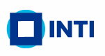
Tipos de proyectos
1) Propósito Único => solo un propósito en función del
tipo de innovación buscada: de producto, de
proceso o comercial.
Topes de ANR hasta $4.500.000
2) Proyectos integrales => combinan entre dos y tres
propósitos que guarden correlación entre sí y que
conformen un sólo proyecto alineado con la
estrategia empresarial de la solicitante.
Topes de ANR: hasta $9.000.000.
Las asistencias Técnicas deberán ser realizadas por profesionales idóneos certificados INTI o avalados por asesores certificados:

Slide 4
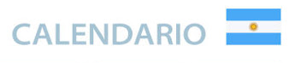
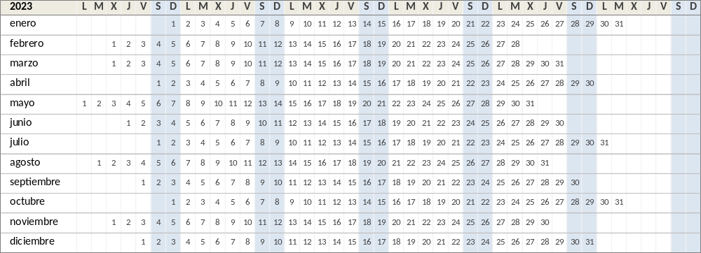
Vigencia
Convocatoria abierta hasta el día 07 de septiembre de 2023 inclusive.
Cierre de presentaciones

Slide 5
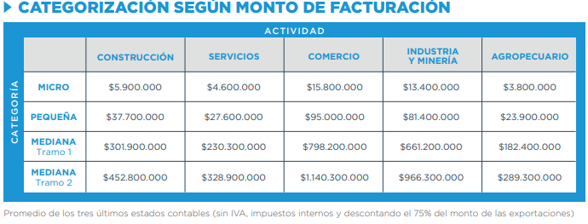
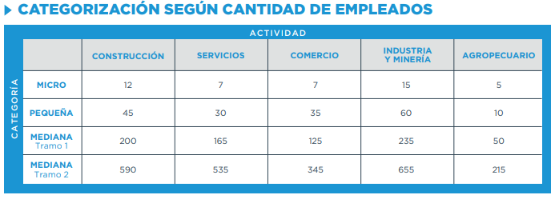
Empresas Elegibles
Las Empresas Elegibles serán las MIPyME hasta Tramo I
Asimismo, para que se consideren “Elegibles” deberán tener 2 años o más de actividad económica verificable.
No deben poseer deuda fiscal y previsional exigible.
Acreditar su inscripción en el Registro Único de la Matriz Productiva (R.U.M.P) disponible en la plataforma Trámites a Distancia (TAD)

Slide 6
Exclusiones
No estarán habilitadas a presentar PDE las MiPyME que:
Registren deudas fiscales y/o previsionales exigibles con AFIP.
Posean una participación accionaria extranjera superior al 49%.
Comercialicen productos importados y cuya facturación de bienes importados supere el 75 %de la facturación total.
Posean una participación gubernamental en su capital superior al (50 %)
Las empresas pertenecientes a la cadena de valor de carbón mineral, a los sectores de intermediación financiera, de seguros, de servicios profesionales jurídicos y/o contables, y las que revistan la calificación jurídica de Fideicomiso.
Las MiPyMES que hayan incumplido total o parcialmente proyectos o planes presentados en Programas existentes en el ámbito de la SEPyME.
Las MIPyMES cuyos Prestadores de Servicios de Asistencia Técnica, Capacitadores o los Proveedores de Bienes, se encuentren vinculados laboral, societaria o patrimonialmente con su Empresa/Emprendimiento, u ocupen cargos en la misma.

Slide 7





¿Qué financia el PAC 2023?
PAC 2023
Adquisición de Activos Tangibles e Intangibles
Software: Desarrollo, Licencias, implementaciones
Computadoras
Adecuación de Infraestructura
Matrices
Servicios profesionales de asistencia técnica y capacitación asociada
7
7

Slide 8
Proyectos elegibles
Propósito Único => se orienten a incorporar innovaciones (producto, proceso o comercial) para mejorar la productividad, competitividad y acceso a los mercados de las empresas que califiquen con un mínimo de SESENTA (60) puntos.
Proyectos integrales => combinan diversos propósitos que a consideración del Programa permiten alcanzar un alto grado de innovación en la gestión de la empresa.
PDE Integral 1: Tecnología de Gestión (Nivel 3 o 4) con implementación de sistemas digitales.
PDE Integral 2: implementación y certificación de Nomras (ISO 9.001, 45.001, 13.485, BPM, otras) con implementación de sistemas digitales.
PDE Integral 3: implementación y certificación de Normas de energia (ISO serie 50.000) con proyectos de eco innovación en el diseño de nuevos procesos (análisis de ciclo de vida de nuevos productos).
PDE Integral 4: diseño de nuevo producto con certificación del producto. Podrá incluir estrategia comercial.
PDE Integral 5: Sistemas Integrados de la Calidad (ISO 14.001 con ISO 9.001 y/o ISO 45.001).
8
8

Slide 9
Gastos Elegibles y ANR
Tabla Resumen de ANR (aportes no reembolsables)
Monto: Hasta $ 4.500.000 ( $9M alto grado de innovación en proceso, productos, etc, integrando mejoras con transformación digital en proyectos integrales.
    ANR (Micro y pequeña): 70%
    ANR (Mediana tramo I): 50%
    ANR (Al menos 2 PACs anteriores): 50%
    ANR (10% adicional): Para mejoras medioambientales
    ANR (Adquisiones): 60% (hasta un 30% s/ ANR de consultoría)
    ANR (Formulación del proyecto): 5% (hasta $ 150.000)

Slide 10












Proceso
2 – Formulación del proyecto
1 – Revisión de los requisitos
3 – Contigo un ATG Certificado prepara el Plan de Trabajo
07/09/23
4 – Presentación del PAC 2023
6 – Aprobación del PAC, seguimos trabajando con tu equipo de trabajo.
8 – Con Kaizen verificarás el logro de Productividades
5 – Preaprobación del PAC, comienza el trabajo.
7 - Cierre del PAC y rendición.
12 meses de proyecto desde la aprobación del PAC

Slide 11
Solicitudes de Desembolsos
Mediante la modalidad de reintegro pudiendo optar el beneficiario por la presentación de hasta 2 (dos) rendiciones con el objeto de recibir el/los correspondiente/s reembolso/s, lo cual deberá estar detallado.
En caso de optar por DOS (2) rendiciones, las actividades incluidas en la primera rendición no podrán exceder el 50% del total del ANR aprobado (mediante seguro de caución).
Se podrá solicitar un único anticipo del 100% del ANR aprobado, si el monto total del ANR es menor a $ 1.500.000.

Slide 12
Proyectos PAC- Ejemplos

Slide 13
Proyecto de 1 Propósito – Tope $4.500.00
Ejemplo:
3 niveles de asistencia:
Nivel I – Implementación de metodología 5S en un área/proceso
Nivel II – Implementación de metodología de resolución de problemas para resolver alguna problemática transversal a la compañía, ejemplo: demoras en la entrega, falta de capacidad productiva, incumplimiento de pedidos, stock inmovilizado elevado.
Nivel III – Proyecto integral, mapeando los procesos en la cadena de valor, priorizando oportunidades de mejora y resolviéndolas en fases de implementación.
Valor
Subsidio
PAC
$ 2.500.000
Honorarios de los consultores
$ 1.750.000
70% s/consultoría (máx.. 12 meses)
$ 4.500.000
Monto Máximo
Adquisición de bienes
$ 550.000
$ 330.000
60% s/Monto Adquisición y no puede superar el
$ 525.000
30% s/ANR Total de $ 1.750.000
$ 3.050.000
$ 2.080.000
68 %
de la inversión
real
13

Slide 14
Proyecto de 2 Propósitos – Tope $9.000.000
Ejemplo: Transformación digital
[1] Área comercial
130 hs de conexión + transformación de datos + definición de indicadores + diseño/ desarrollo de tableros
Valor
Subsidio
PAC [1]
$ 4.100.000
Honorarios de los consultores
$ 2.870.000
70% s/consultoría (máx.. 12 meses)
$ 9.000.000
Monto Máximo
[2] + Área administración de ventas
+70 hs de conexión + transformación de datos + definición de indicadores + diseño/ desarrollo de tableros
Valor
Subsidio
PAC [2]
$ 3.200.000
Honorarios de los consultores
$ 2.240.000
70% s/consultoría (máx.. 8 meses)
$ 9.000.000
Monto Máximo
TOTAL PAC
$ 7.300.000
$ 5.110.000
70 %
de la inversión
real
14
Nota: Valores referenciales que deberán ser validados en la etapa de relevamiento técnico + alcance funcional

Slide 15
MODELO DE GESTION LEAN (KAIZEN)

Slide 16

¿QUÉ SIGNIFICA KAIZEN?
ZEN
(Mejor)
Cambiar para mejorar
KAI
(Cambio)
-> Estar dispuesto al cambio
-> Tener voluntad para hacer las cosas mejor

Slide 17

¿QUÉ NO ES APLICAR KAIZEN?
Situación Actual
Situación Ideal
(solución)

Slide 18
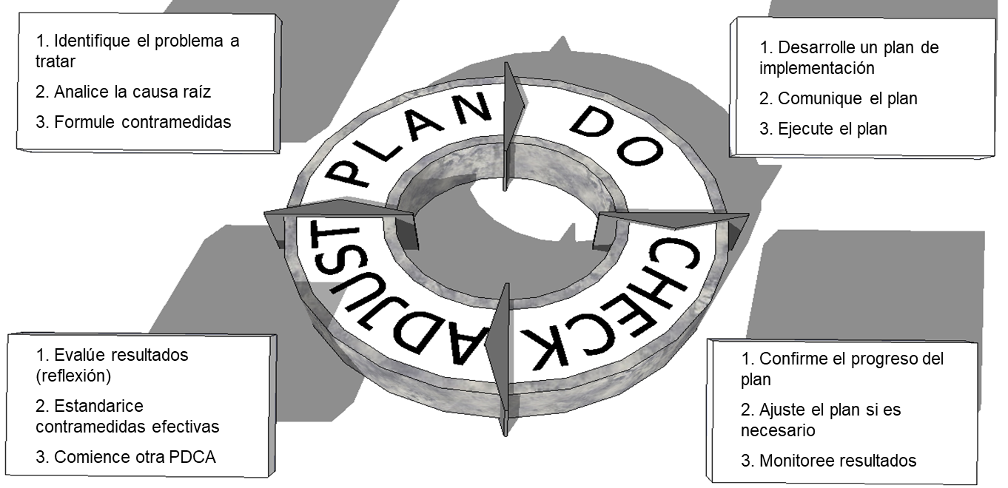
Paso a paso
Modelo de pensamiento PDCA
El planeamiento es lo fundamental
¿QUÉ SÍ ES APLICAR KAIZEN?
Situación Ideal
Situación Actual

Slide 19

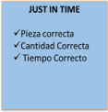

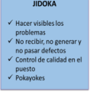
MODELO DE GESTION LEAN o KAIZEN (TPS: SISTEMA DE PRODUCCION TOYOTA)
Es una filosofía de trabajo a largo plazo, basada en principios de comportamiento que fortalecen una cultura de mejora continua en las organizaciones. Se construye de a poco, paso a paso.

Slide 20
¿Cuál es el impacto de la aplicación del modelo LEAN?
Desarrollo e involucramiento de las personas (formación de Líderes Lean)
Promueve un cambio cultural, con un alto nivel de compromiso de la gente hacia la mejora continua
Promueve un fuerte vínculo Dirección - Operación
Reducción de costos a través de la eliminación de desperdicios y tareas que no agregan valor
Mejora de la Eficiencia y Calidad del producto final o servicio prestado
Mejora de la comunicación interna y con los clientes
Flexibilización y balanceo de los procesos operacionales
Mejora de la calidad del espacio físico de trabajo y de las instalaciones

Slide 21



PROYECTOS KAIZEN - ¿QUÉ SE BUSCA?
Los objetivos de los proyectos KAIZEN son:
Mejorar la calidad de vida en el trabajo
Eliminar los desperdicios
Aumentar la Productividad
Reducir Tiempos de Entrega
Mejorar la Calidad
Mejorar el Nivel de Servicio
Reducir Costos
Incrementar la Seguridad
Mejorar el orden y limpieza de Área de Trabajo
Motivar al Personal
Comprometer al Personal
Se trata de dejar de hacer lo que no agrega valor…no de sumar más trabajo...
VALOR AGREGADO
Aquellas actividades por la cuales el cliente está dispuesto a pagar.
DESPERDICIOS - MUDAS
Actividades que consumen tiempo, recursos, esfuerzo, agregan costo, pero no son valoradas por el cliente.

Slide 22
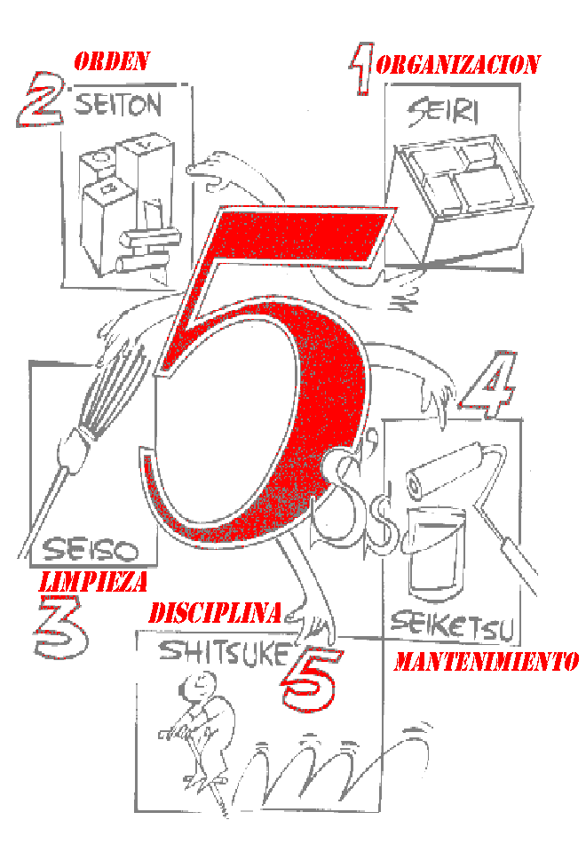
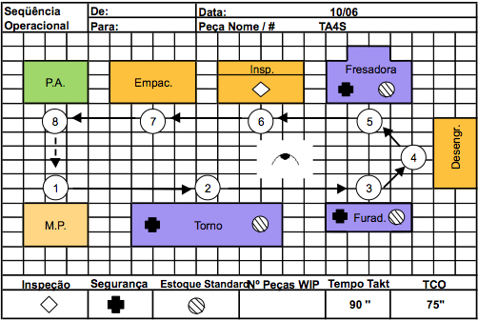
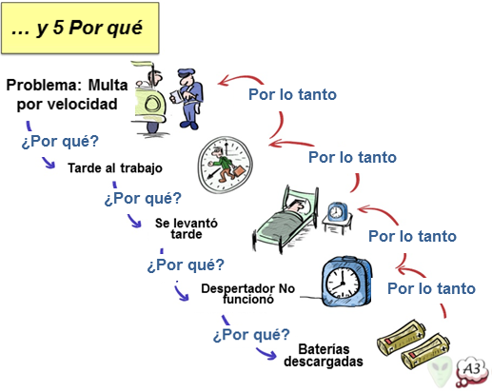
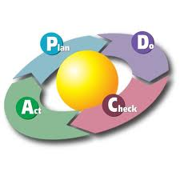

HERRAMIENTAS / METODOLOGIAS
5S
FLUJO CONTINUO
5 POR QUÉ
DESPERDICIOS
PDCA
CAUSA / EFECTO

Slide 23
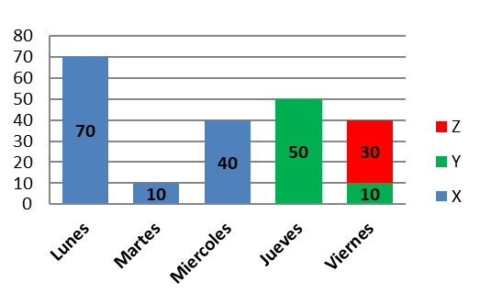
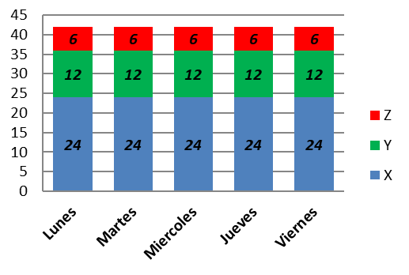
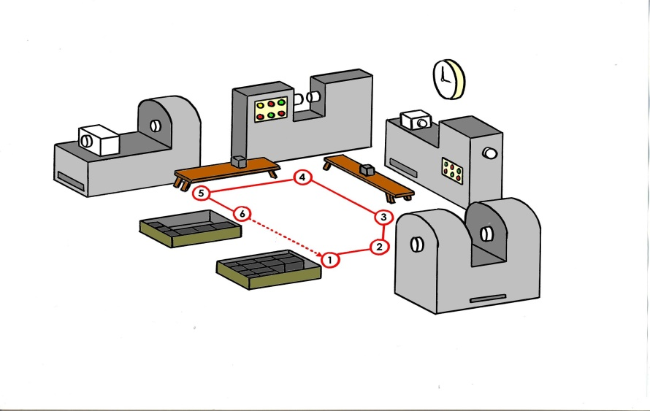

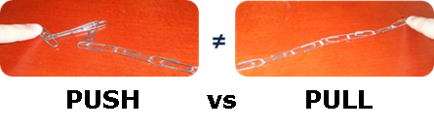
HEIJUNKA - BALANCEO Y NIVELACION
TRABAJO ESTANDARIZADO
FLUJO CONTINUO
KANBAN
JUST IN TIME
SUPERMERCADO

Slide 24
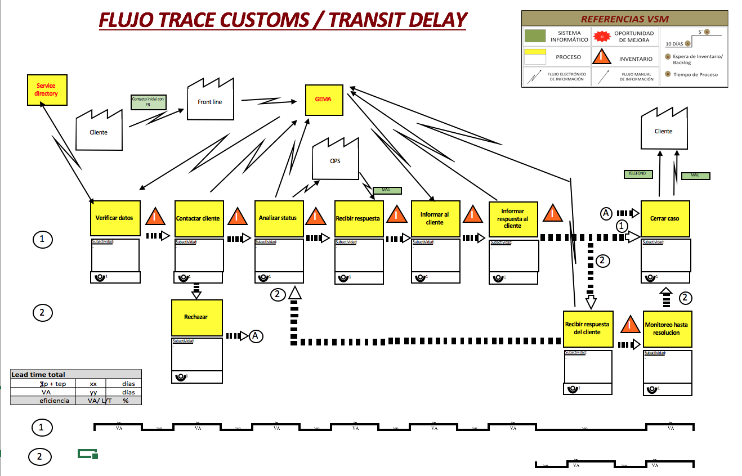
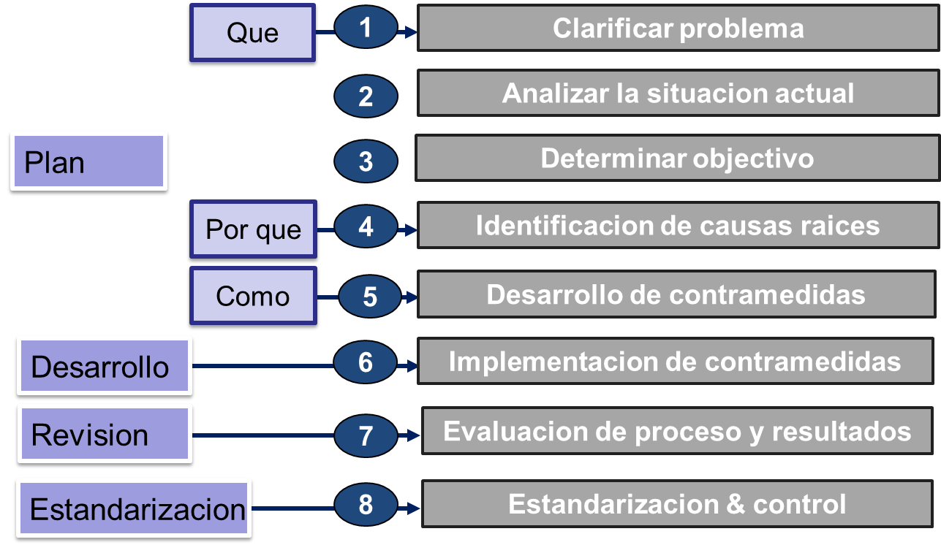
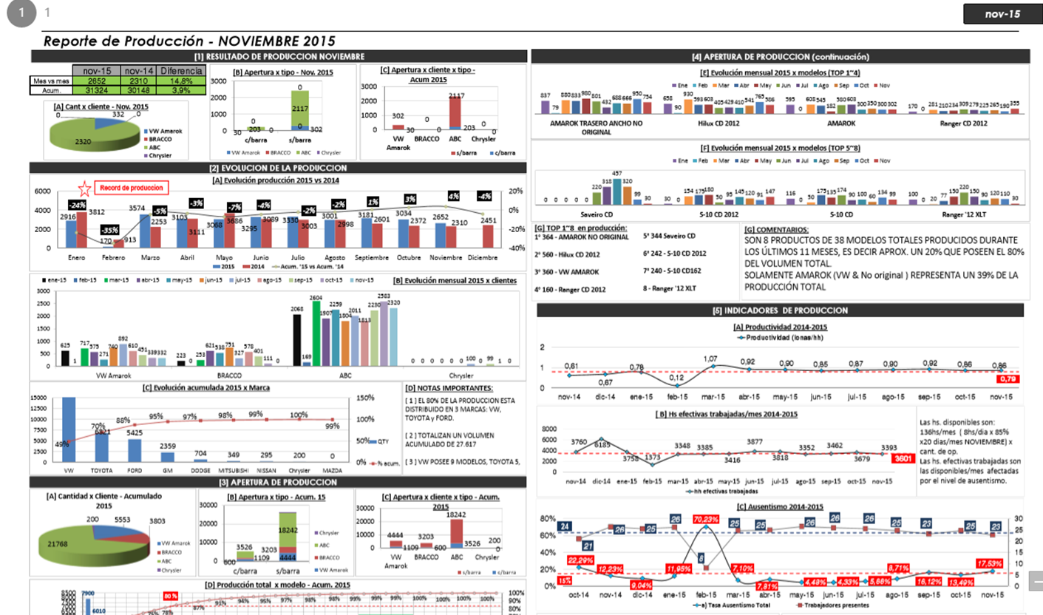
MAPEO DE PROCESOS
PRIORIZACION DE OPORTUNIDADES
RESOLUCION DE PROBLEMAS
GESTION A3

Slide 25
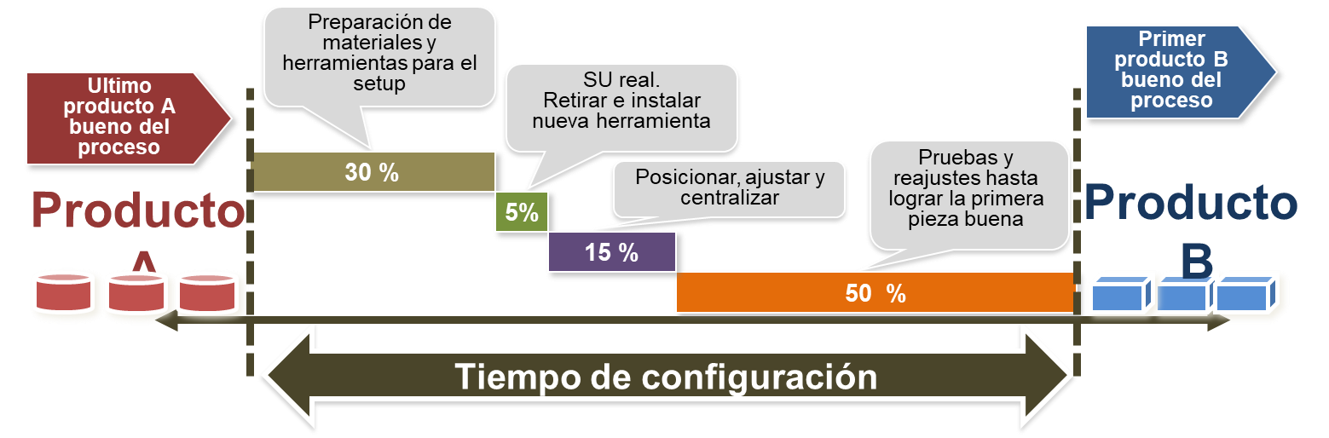
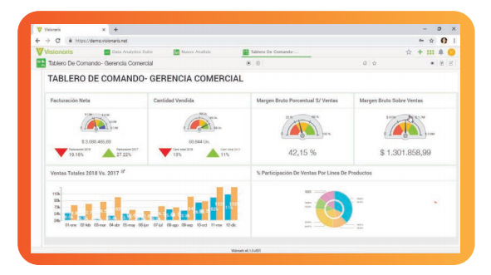
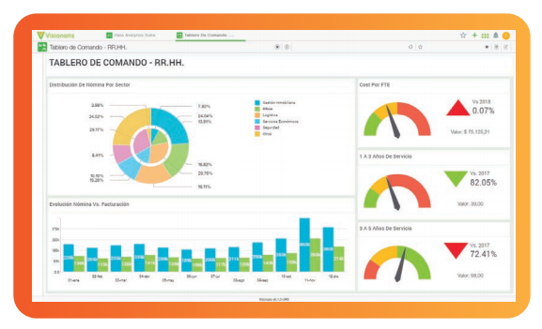
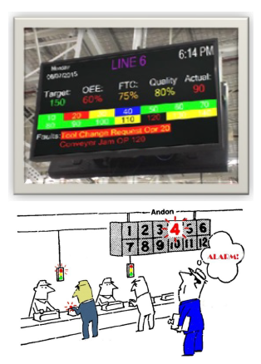
SMED
GESTION VISUAL
OEE

